Slide 1

2020
Database System
孜宮庭園
Web-based Mall Business System,WMBS

Slide 2
01
專題成員
Project members
目錄
02
ER Model 及 Database Schema 更新
CONTENT
ER Model & Database Schema modification
03
SQL 應用範例
SQL examples
04
使用情境 - 已完成
Completed Scenarios
05
Functional Dependencies
06
成果展示
Project Demo

Slide 3
01
專題成員
Project members

Slide 4






專題成員
PROJECT MEMBERS
資工三 應耀德
資工三 李承紘
資工三 歐陽文立
資工三 潘榮祥
資工三 鄒承軒
資工三 陳志榮

Slide 5
02
ER Model &
Database Schema 更新
ER Model & Database Schema Modification

Slide 6
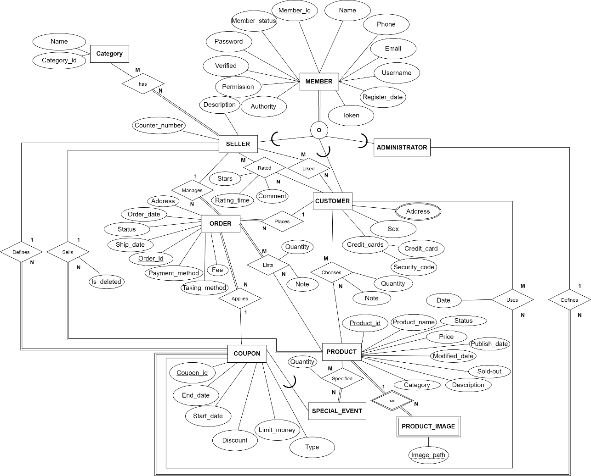
ER Model (original)
ER Model Modification
ER Model

Slide 7
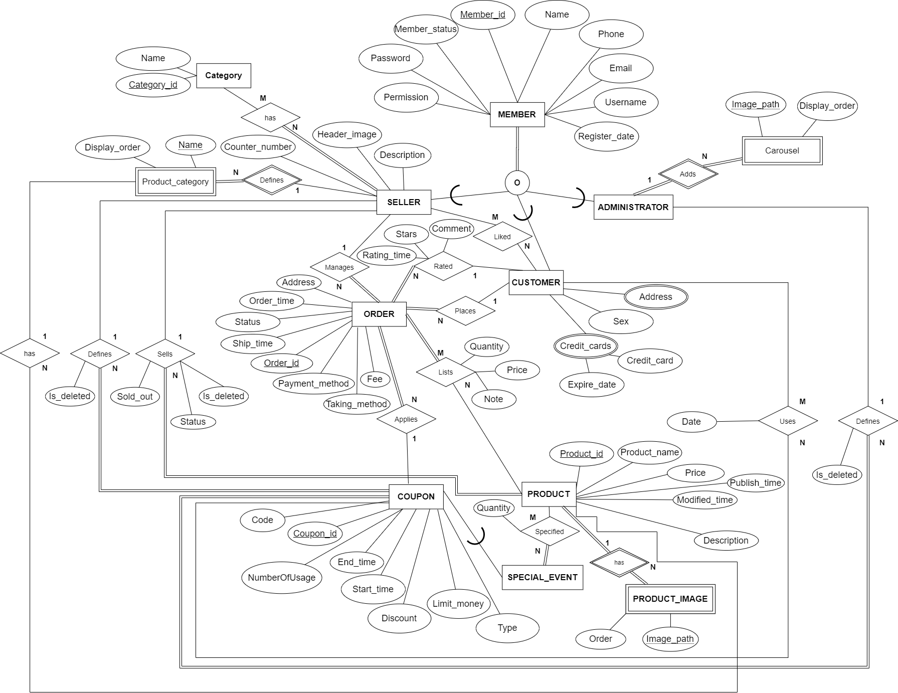
新增 Carousel
ER Model (updated)
ER Model Modification
新增 Product_category
更改 Rated 關係
ER Model
更改屬性
choose
刪除關係 Choose
新增NumberOfUsage屬性

Slide 8
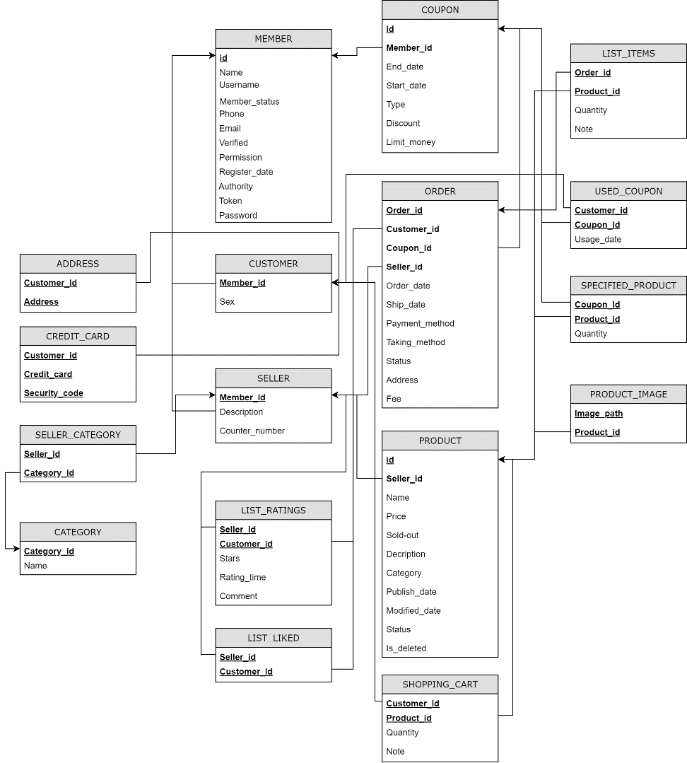
Database Schema (original)
Database Schema Modification
Database Schema

Slide 9
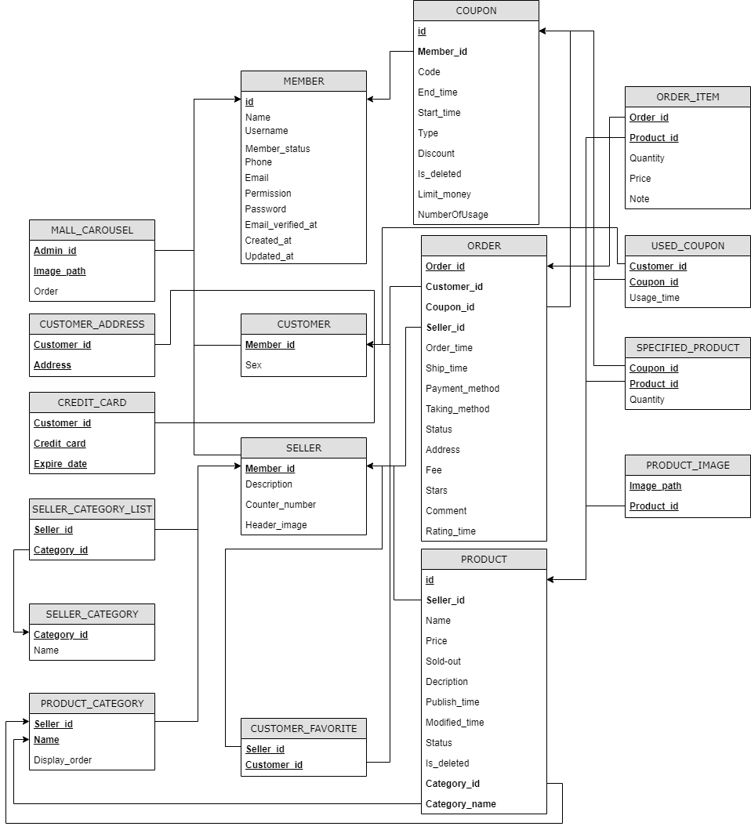
Database Schema (updated)
Database Schema Modification
COUPON新增is_deleted屬性
COUPON新增NumberOfUsage屬性
新增MALL_CAROUSEL
Database Schema
移除SHOPPING_CART
更改存放至cookie
新增CUSTOMER_FAVORITE
新增PRODUCT_CATEGORY

Slide 10
03
SQL應用範例
SQL Examples

Slide 11
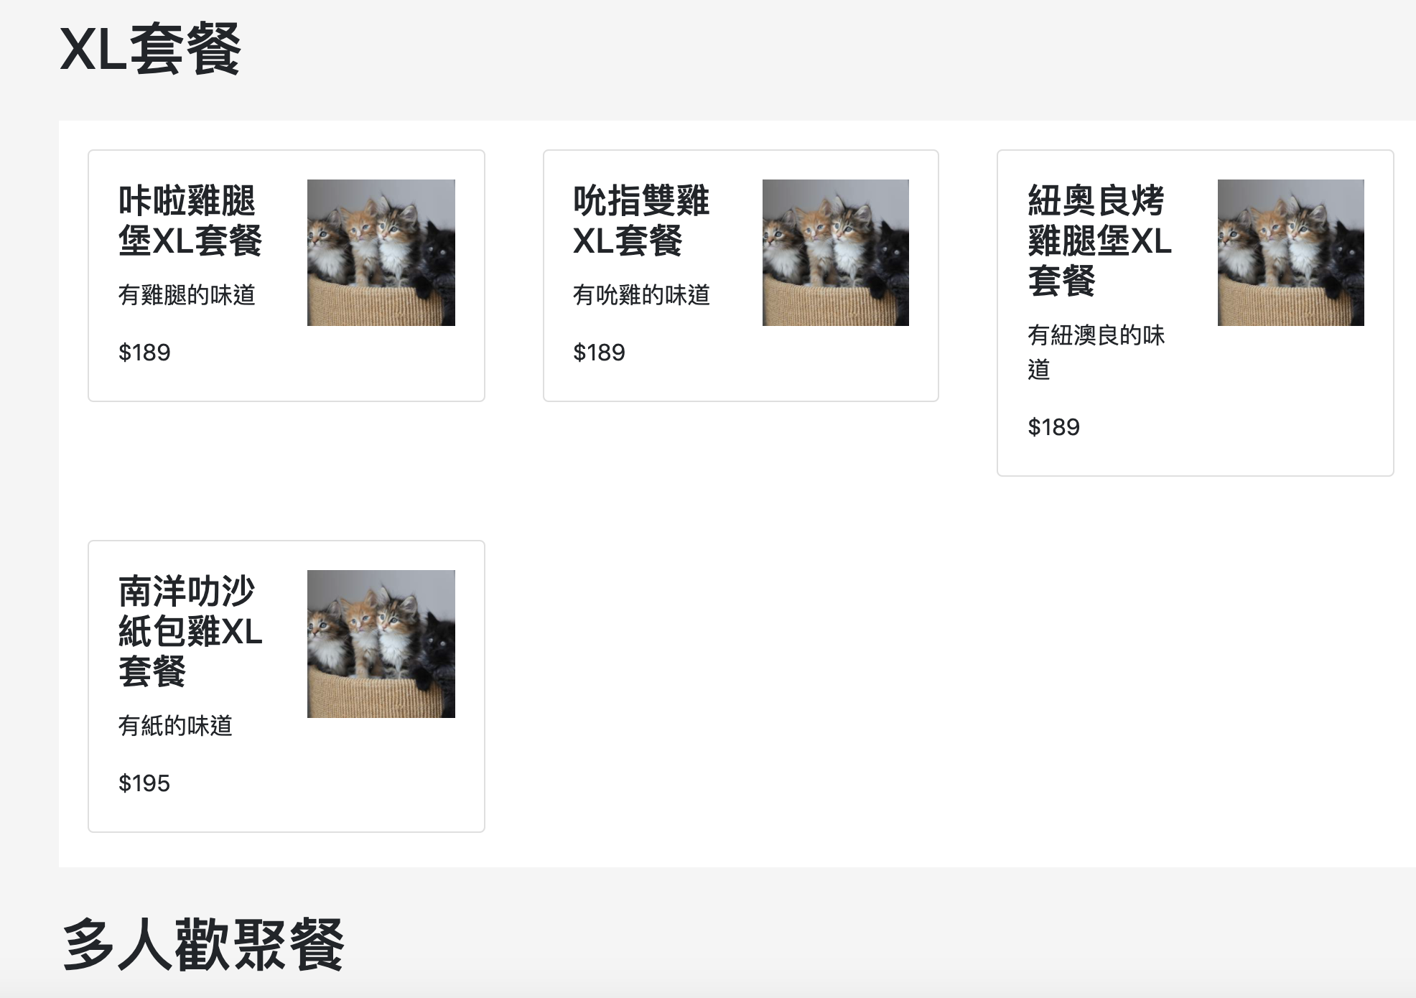
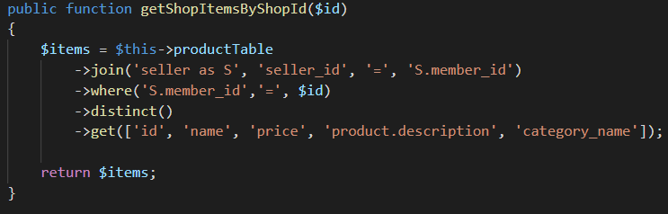
SQL範例
SQL Example
藉由商店ID取得該店家所提供的所有商品資訊

Slide 12
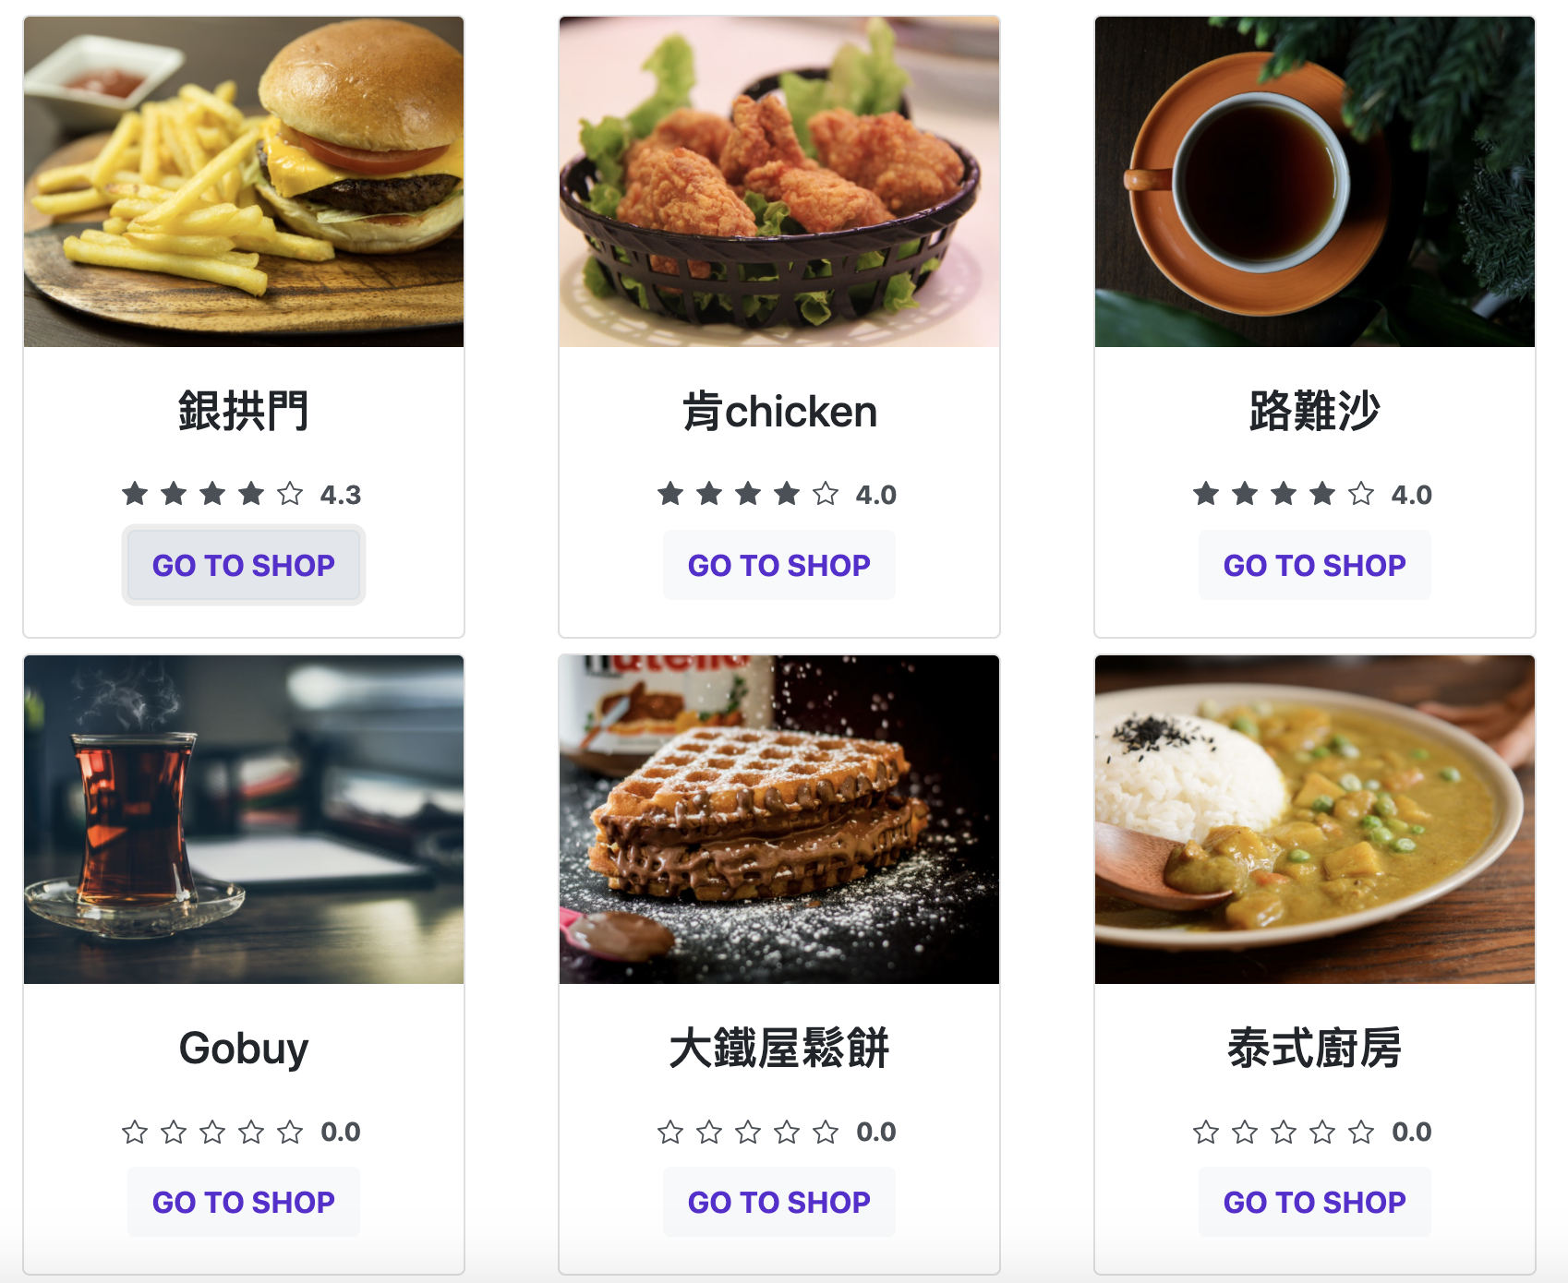
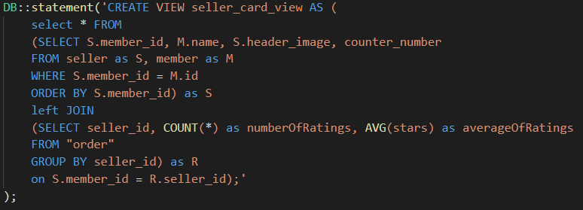
SQL範例
SQL Example
建立VIEW，存取所有店家的資訊及評價等，方便每次進入首頁讀取資料

Slide 13
04
使用情境 - 已完成
Completed scenarios

Slide 14
使用情境-已完成
COMPLETED SCENARIOS
Scenario1
訪客使用者操作
Scenario2
一般會員操作
Scenario3
商店管理者操作
Scenario4
商場管理者操作

Slide 15
Scenario1
訪客使用者操作
Scenario2
一般會員操作
瀏覽所有商店
瀏覽所有商品
搜尋商店
將商品加入購物車
於購物車編輯購買商品數量
註冊會員
瀏覽所有商店
瀏覽所有商品
搜尋商店
將商品加入購物車
於購物車編輯購買商品數量
登入會員
結帳前可以選擇優惠券、付款方式
進行結帳
追蹤訂單狀態
查看歷史訂單紀錄以及重新訂購
給予訂單評價

Slide 16
Scenario3
商店管理者操作
Scenario4
商場管理者操作
上架新商品
編輯商品(如修改、售完、下架)
編輯訂單狀態
新增與移除商店
能夠建立與管理各個使用者的權限
封鎖不良顧客
檢視各個商店的營業額狀況(圖表)

Slide 17
05
Functional Dependencies

Slide 18
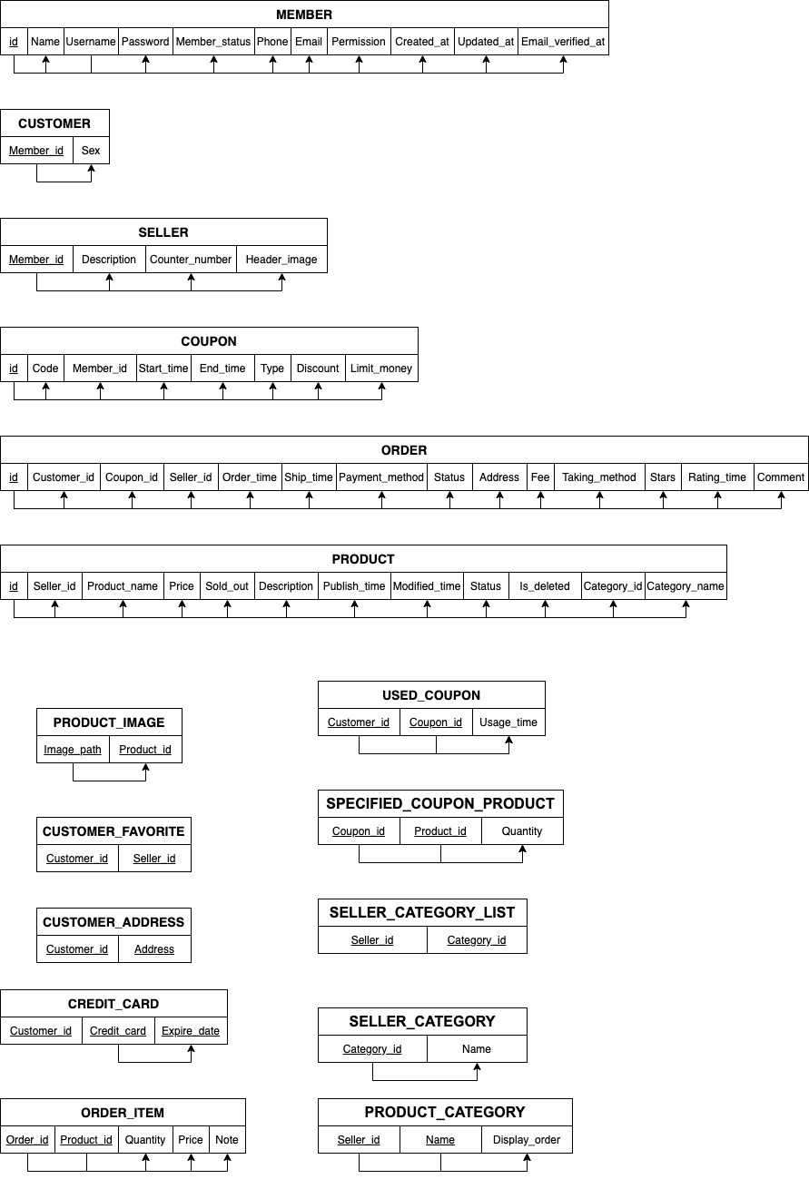
Functional Dependencies

Slide 19
06
成果展示
Project Demo

Slide 20
非會員使用者
https://youtu.be/ZA9aH1XE3s4
申請會員下訂單
https://youtu.be/kAIIq0J3KVk
管理會員
https://youtu.be/0kFB9uCj-fk

Slide 21
現場展示
Demo

Slide 22
貢獻度
Contribution
18%
資工三 應耀德
資工三 歐陽文立
14%
資工三 李承紘
資工三 潘榮祥
資工三 陳志榮
資工三 鄒承軒

Slide 23




開發方式
DEVELOPMENT
Vue.js
PostgreSQL
Laravel
PHP

Slide 24
The End

